Slide 1

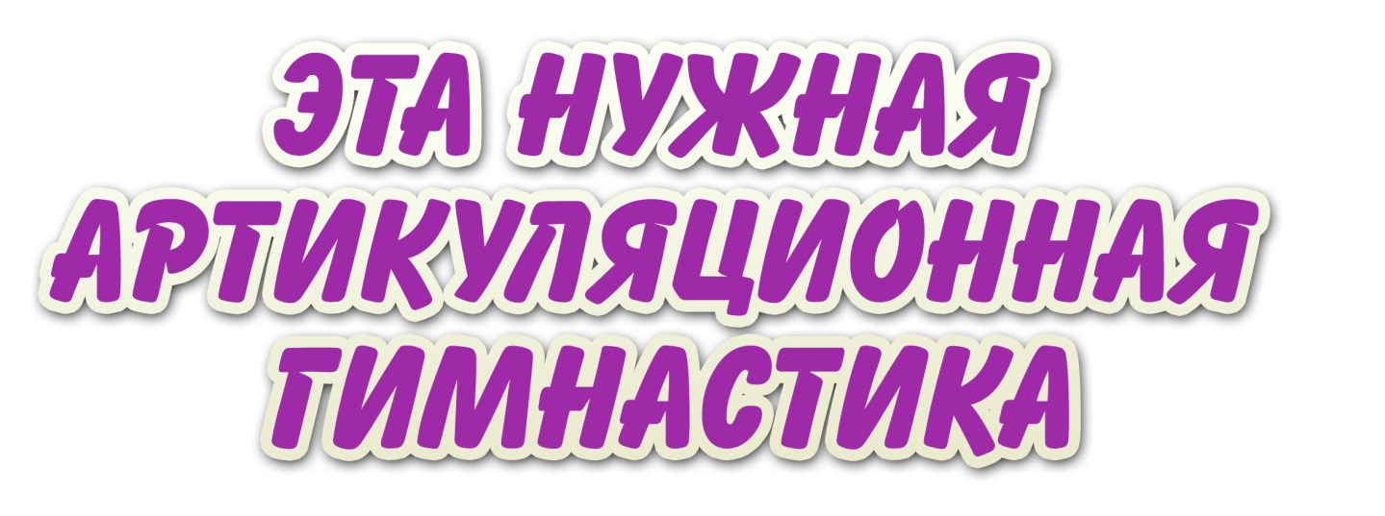


КОНСУЛЬТАЦИЯ ДЛЯ РОДИТЕЛЕЙ
РЕКОМЕНДАЦИИ
ПО ПРОВЕДЕНИЮ
АРТИКУЛЯЦИОННОЙ ГИМНАСТИКИ

Slide 2
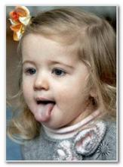
Своевременное овладение правильной, чистой речью имеет важное значение для формирования полноценной личности. Человек с хорошо развитой речью легко вступает в общение, он может понятно выражать свои мысли и желания, задавать вопросы, договариваться о совместной деятельности. И наоборот, неясная речь весьма затрудняет взаимоотношения с окружающими и нередко накладывает тяжёлый отпечаток на характер человека. Правильная, хорошо развитая речь является одним из основных показателей готовности ребёнка к успешному обучению в школе.
Одним из условий нормального становления звукопроизношения является полноценная работа артикуляционного аппарата.

Slide 3
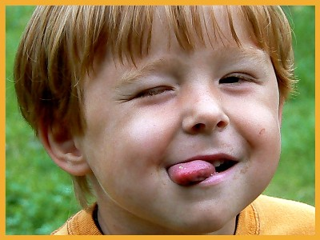
Работа по развитию основных движений органов артикуляционного аппарата проводится в форме артикуляционной гимнастики.
Цель артикуляционной гимнастики - выработка полноценных движений и определенных положений органов артикуляционного аппарата, необходимых для правильного произношения звуков.

Slide 4
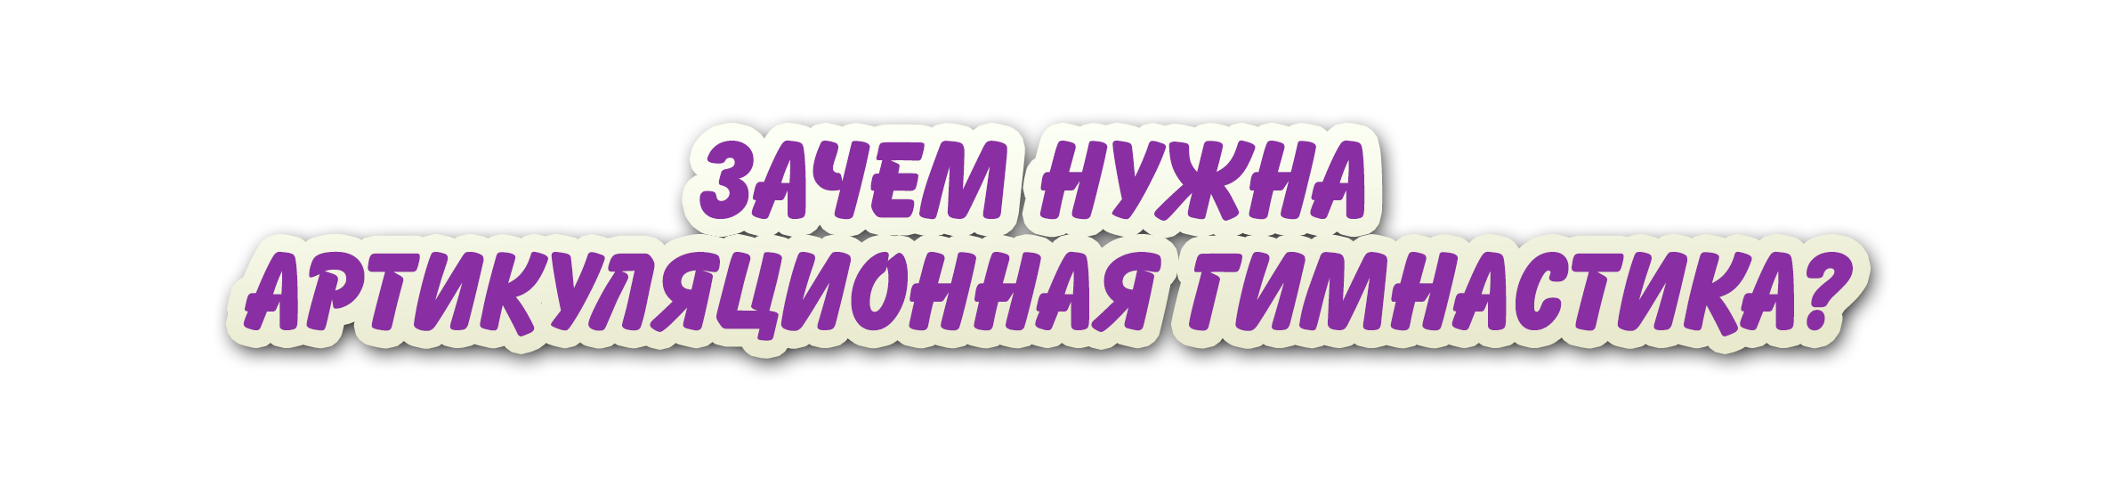
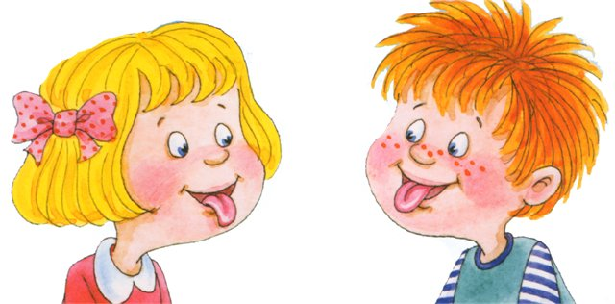
Выполнение артикуляционных упражнений полезно в любом возрасте, так как четка артикуляция – основа хорошей дикции. Артикуляционные упражнения для детей с нарушениями звукопроизношения – необходимость. Они подготавливают артикуляционный аппарат ребенка к постановке звуков (это задача логопеда). Четкие ощущения от органов артикуляционного аппарата – основа для овладения навыком письма.

Slide 5

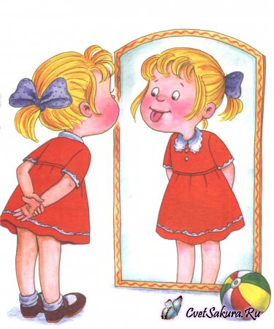
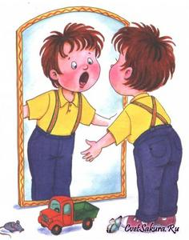
7. Важно сформировать у ребенка мотивацию к занятиям артикуляционной гимнастикой, ни в коем случае нельзя заставлять детей выполнять эти упражнения, однако необходимо постоянно стимулировать. Например, рассказать ребенку, что герой любимого мультфильма только покажет ребенку новую серию только в том случае, если ребенок выполнит упражнения. Если у ребенка долго не получалось выполнить то или иное упражнение и вот, наконец, получилось, можно купить торт и отпраздновать это событие.
1. Артикуляционная гимнастика обязательно должна проводиться систематично, в противном случае новый навык не закрепиться. Желательно заниматься 2 раза в день (лучше, чтобы после последнего приема пищи прошло не менее 1 часа).
5. Прежде чем начать занятия, лучше познакомить ребенка с названиями артикуляционных органов. Такое знакомство лучше провести в форме сказки. В результате ребенок должен усвоить названия органов: зубы, нижняя и верхняя губа, небо, язык.
2. В процессе выполнения необходимо следить за качеством выполнения движений, снижение качества – признак переутомления, лучше этого не допускать.
3. Артикуляционные упражнения необходимо выполнять перед зеркалом. Размер зеркала должен быть таким, чтобы ребенок видел в нем себя и взрослого.
4. В начале занятий упражнения нужно выполнять в медленном темпе.
6. Все упражнения должны выполняться точно и плавно, иначе артикуляционная гимнастика не имеет смысла.

Slide 6
Поначалу артикуляционную гимнастику необходимо выполнять перед зеркалом. Ребенок должен видеть, что язык делает. Мы, взрослые, не задумываемся, где находится в данный момент язык (за верхними зубами или за нижними). У нас артикуляция - автоматизированный навык, а ребенку необходимо через зрительное восприятие обрести этот автоматизм, постоянно упражняясь.
Не огорчайтесь, если некоторые упражнения не будут получаться с первого раза даже у вас. Попробуйте повторить их вместе с ребенком, признаваясь ему: "Смотри, у меня тоже не получается, давай вместе попробуем". Будьте терпеливы, ласковы и спокойны, и все получится.

Slide 7

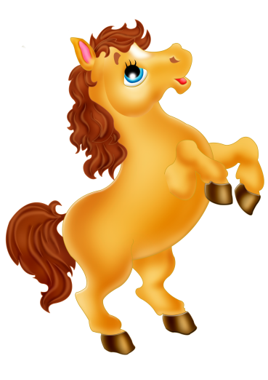
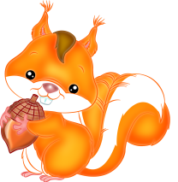
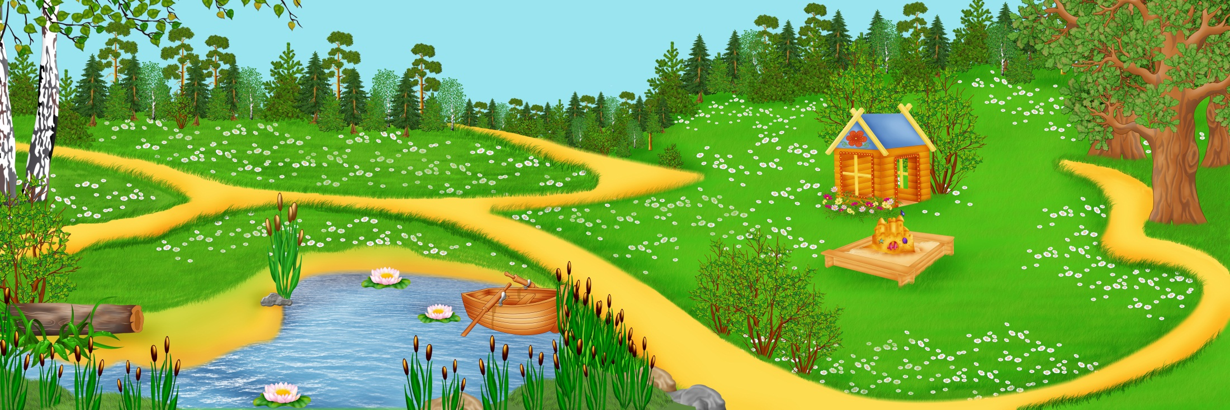
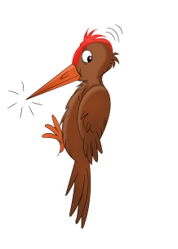
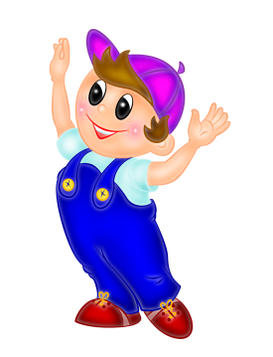
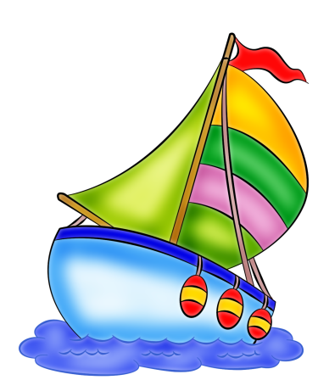
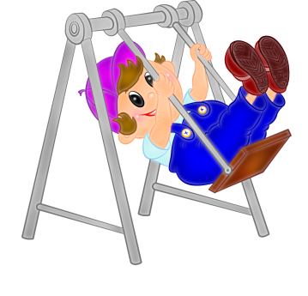
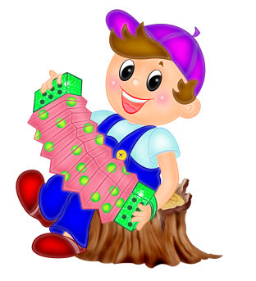
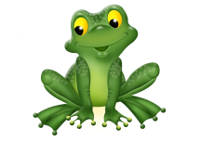
Артикуляционную гимнастику лучше всего проводить в виде сказки, 5-7 минут.

Slide 8
Закрепление любого навыка требует систематического повторения, поэтому желательно проводить артикуляционную гимнастику систематически, раза два в день (утром и вечером); это возможно при включении ее в домашние задания.
Упражнение не должно доводить орган до переутомления. Первым признаком утомления является снижение качества движения, что и является показателем к временному прекращению данного упражнения.
Дозировка количества одного и того же упражнения должна быть строго индивидуальной как для каждого ребенка, так и для каждого данного периода работы с ним. На первых занятиях иногда приходится ограничиваться только двумя повторениями упражнений в связи с повышенной истощаемостью упражняемой мышцы.
В дальнейшем можно доводить их до 10—20 повторений, а при условии коротких перерывов и еще увеличивать их число.

Slide 9
Предлагаем вам несколько несложных
упражнений
из артикуляционной гимнастики!

Slide 10
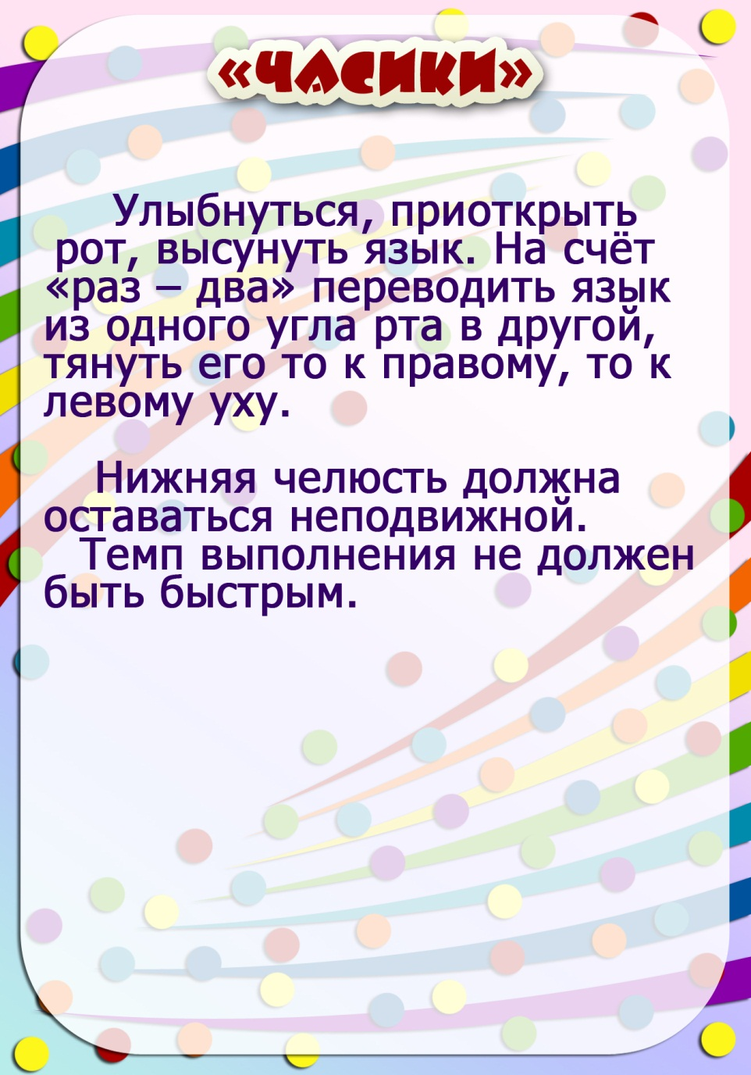
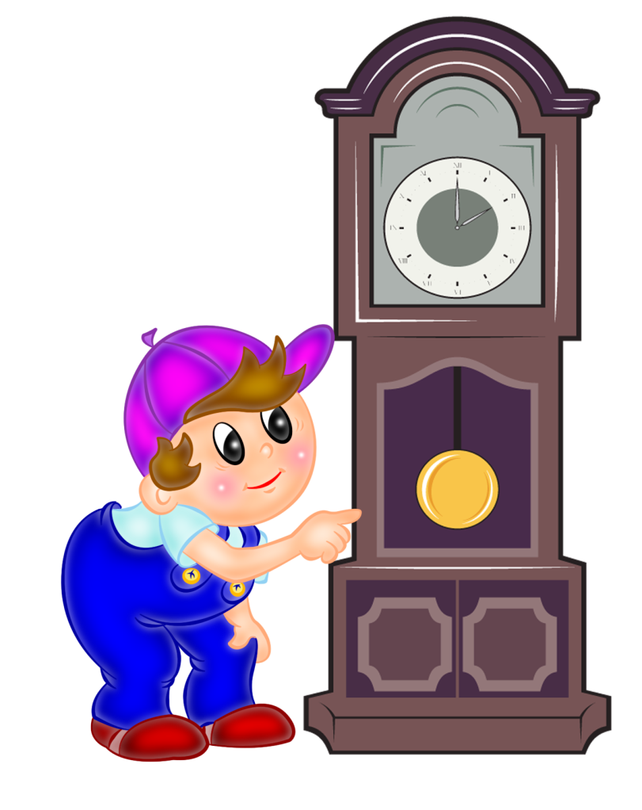
ЧАСИКИ
Влево – вправо,
Влево - вправо
Мой язык скользит лукаво.

Slide 11
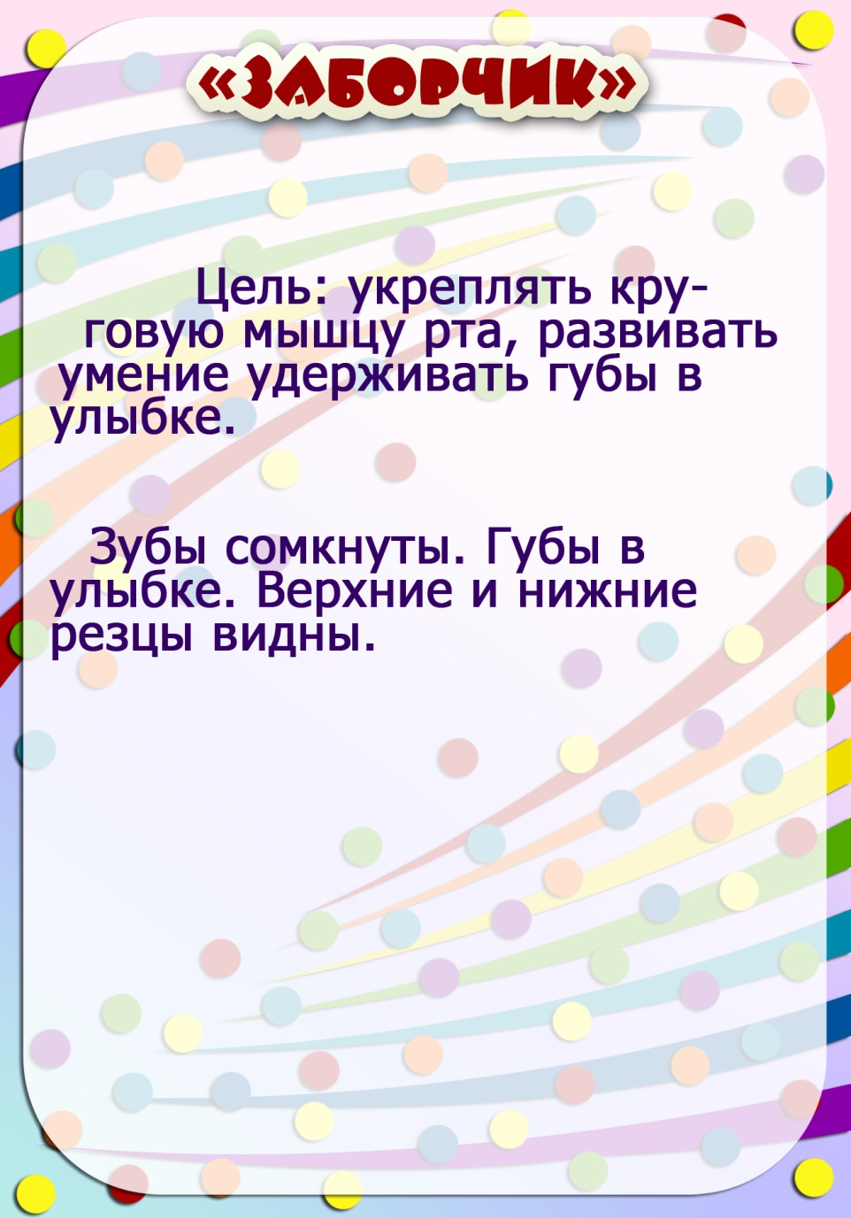
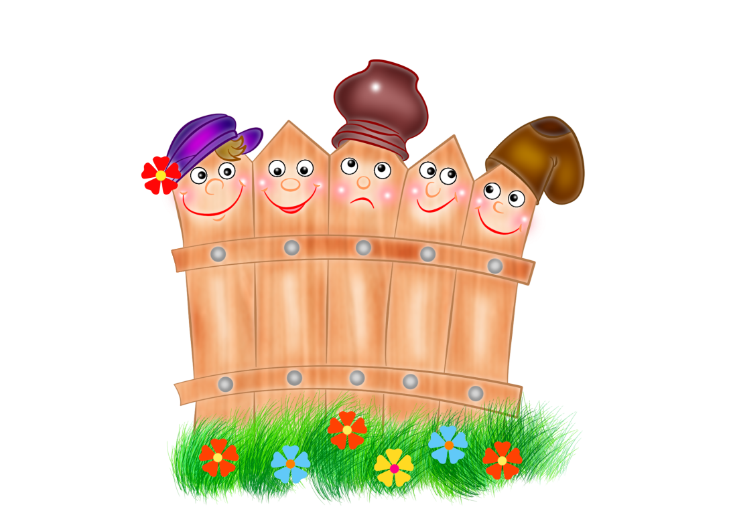
ЗАБОРЧИК
Зубы ровно мы смыкаем
И заборчик получаем.

Slide 12
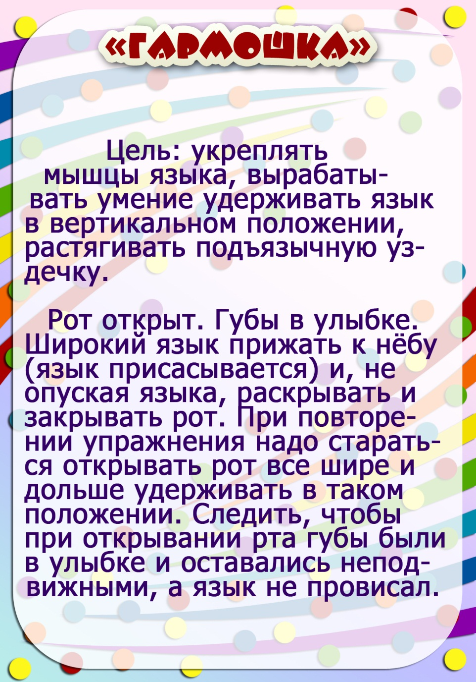
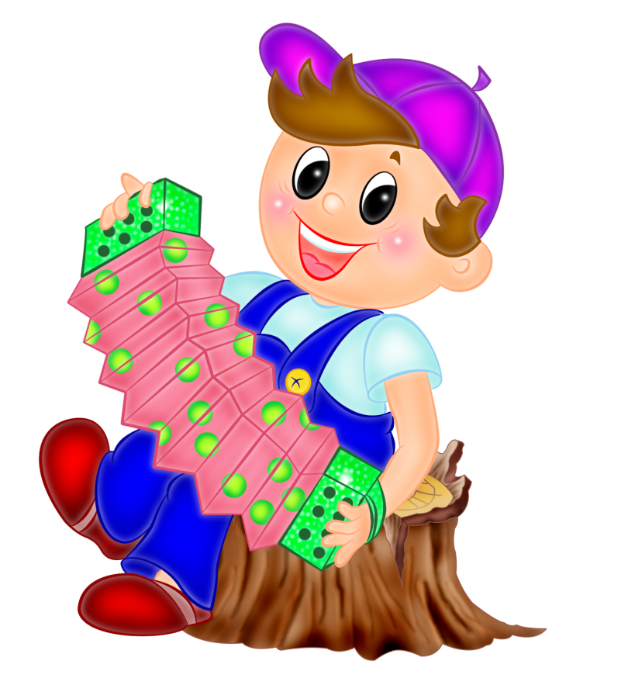
ГАРМОШКА
К небу язычок прижми,
Челюсть ниже опусти.
Рот открой, потом прикрой.
Гармонист ты неплохой.

Slide 13
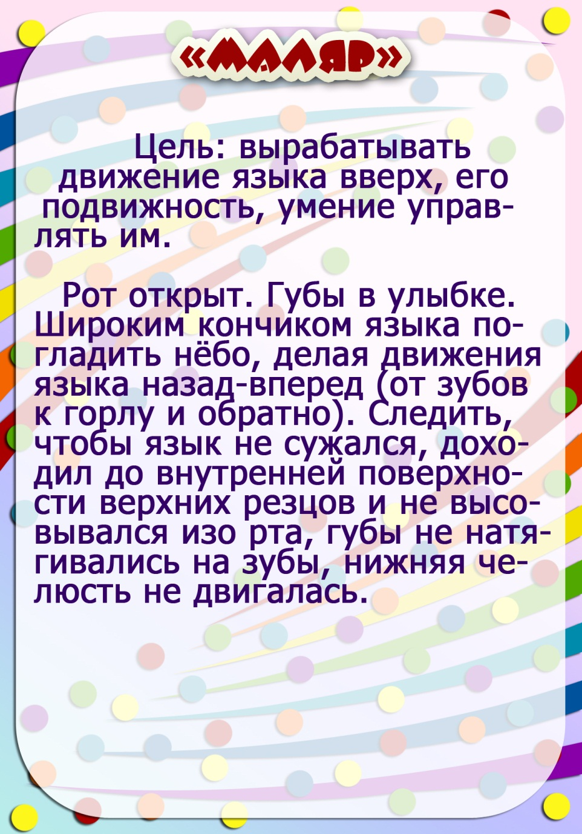
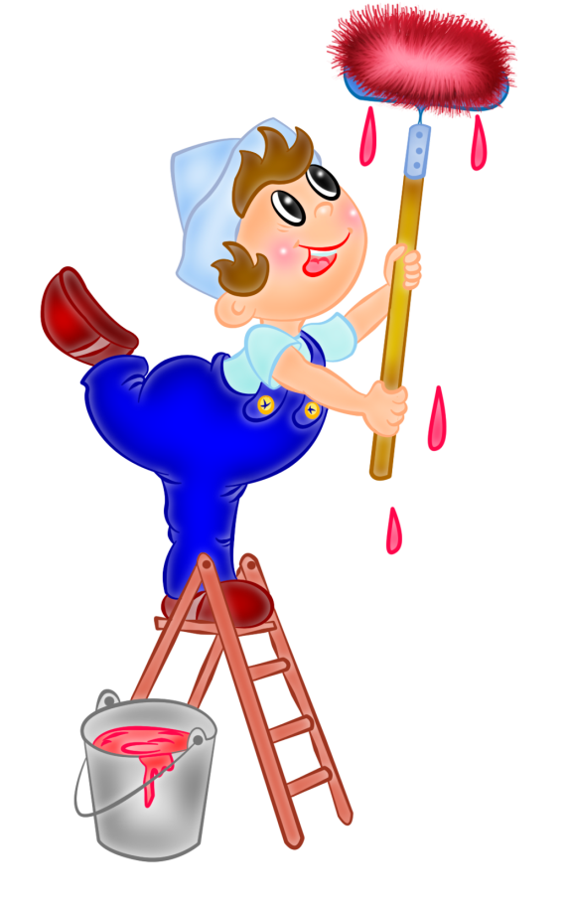
МАЛЯР
Красить потолок пора,
Пригласили маляра.
Челюсть ниже опускаем,
Язык к нёбу поднимаем,
Поведем вперед - назад-
Наш маляр работе рад.

Slide 14
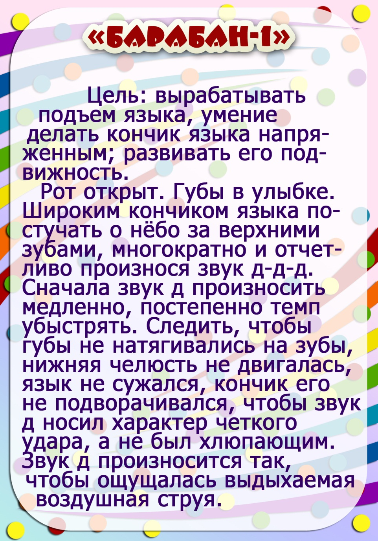
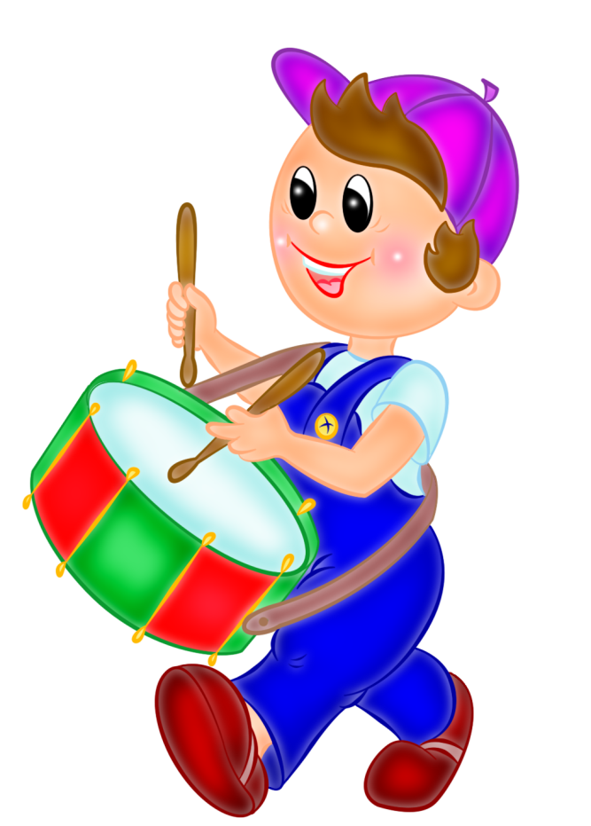
БАРАБАНЩИК
Барабанщик очень занят,
Барабанщик барабанит.

Slide 15
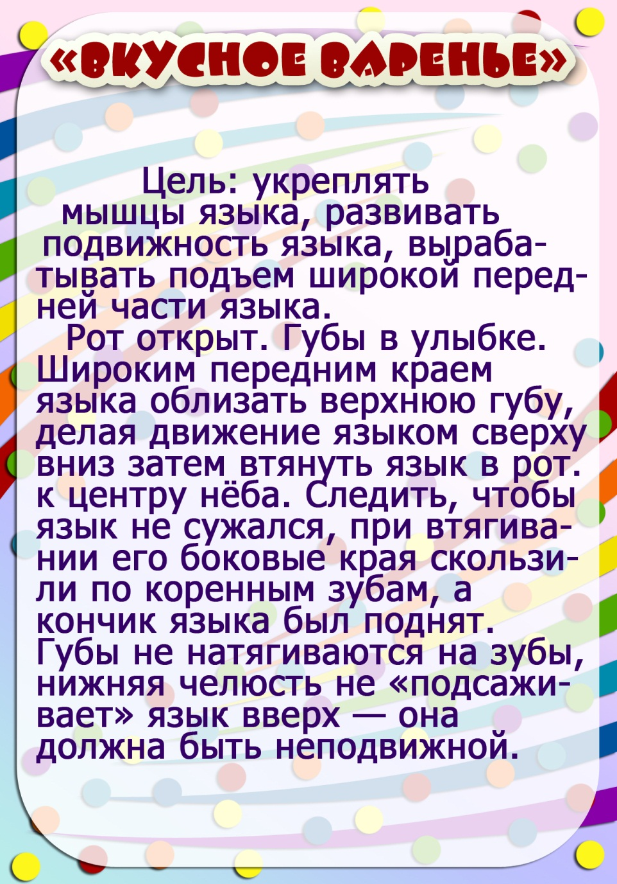
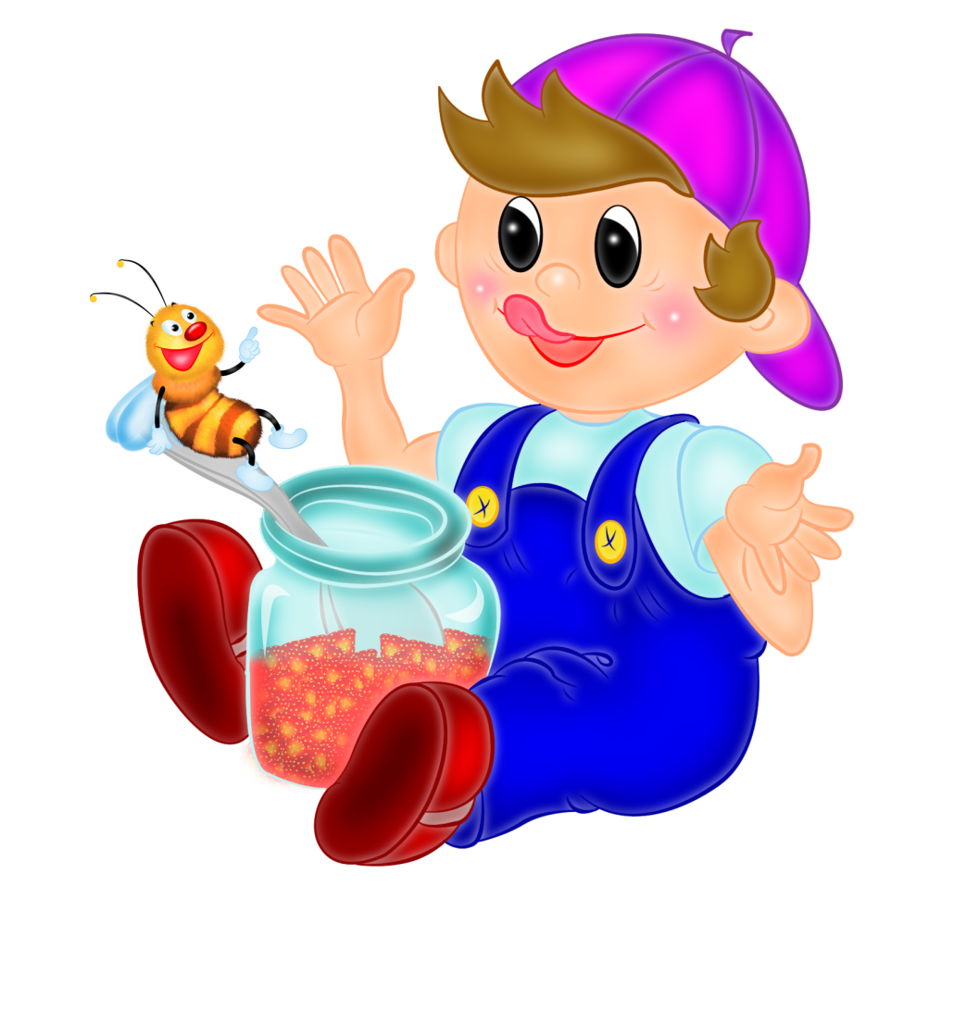
ВКУСНОЕ ВАРЕНЬЕ
Ох и вкусное варенье!
Жаль осталось на губе.
Язычок я подниму и остатки оближу.

Slide 16
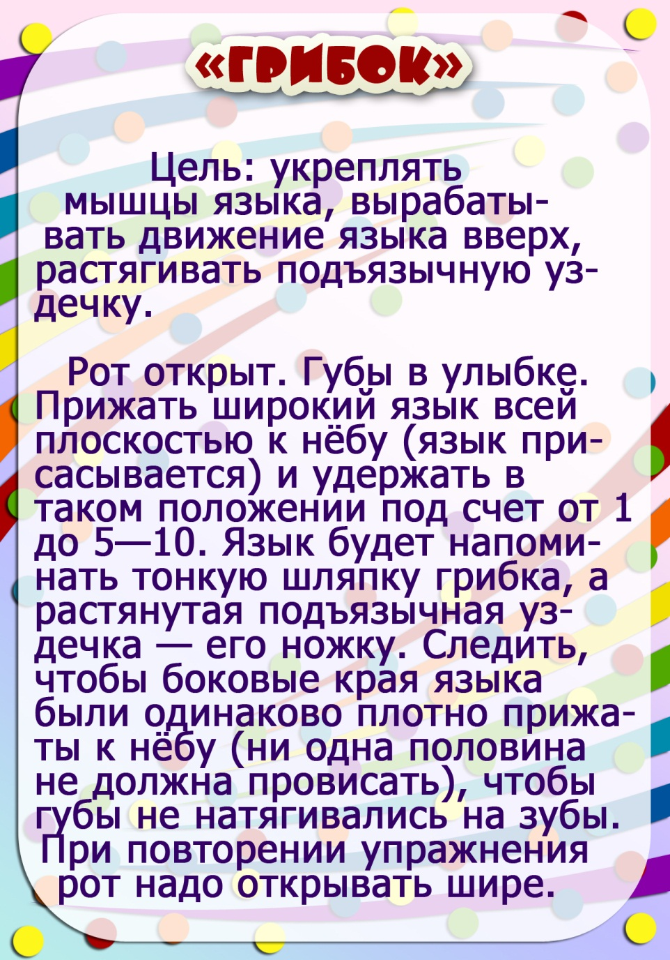

ГРИБОК
Широко открою рот,
Будто щёлкну я вот-вот.
Присосу язык на нёбо,
Челюсть вниз и вся учёба.

Slide 17
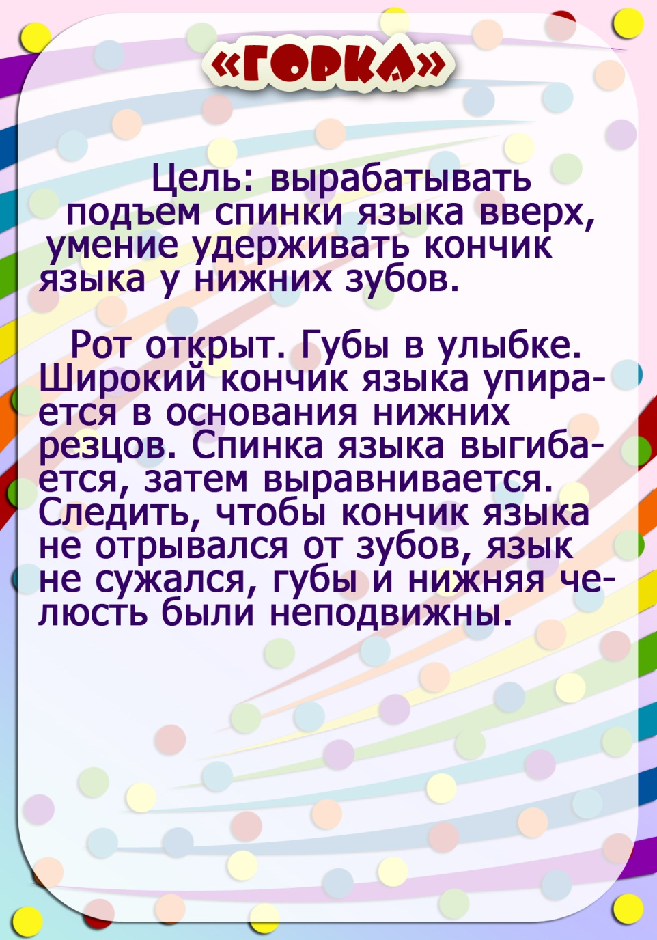
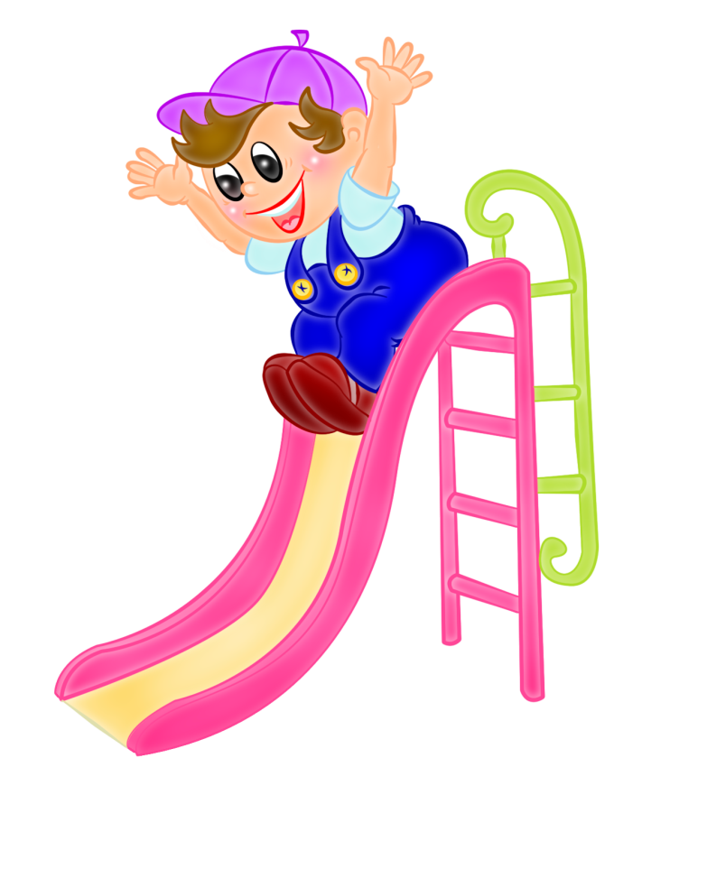
ГОРКА
Спинка язычка сейчас
Станет горочкой у нас.
Ну-ка, горка, поднимись!
Мы помчимся с горки вниз.

Slide 18
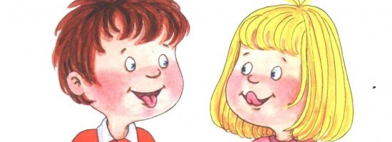
Надеемся, что предложенные упражнения помогут Вам и вашему любимому ребенку провести время дома с пользой!

Slide 19
СПАСИБО
ЗА
ВНИМАНИЕ!

Slide 20
При подготовке презентации
использованы следующие источники:
Алмазова Е.С. Логопедическая работа по восстановлению голоса у детей: практическое пособие. – М., 2005.
Волосовец Т.В., Агаева В.Е. Логопедическая работа при ринолалии/Логопедия: методические традиции и новаторство./Под ред. С.Н.Шаховской, Т.В.Волосовец. – М.,2003.
Косинова М.К. Уроки логопеда. Игры для развития речи. – М., 2004.
Правдина О.В. Логопедия. – М., 1973.
Хватцев М.Е. Логопедия. – М., 1959.
http://www.tc-sfera.ru/posts/rekomendacii-dlya-roditeley-eta-nuzhnaya-artikulyacionnaya-gimnastika
http://logomag.ru/blog/gimnastika/21/
http://ds212.centerstart.ru/node/120

